Slide 1

Erhellendes zur Dirac-Gleichung (Teil 3)
L. Fritsche
Institut für Theoretische Physik der TU Clausthal
Seniorenseminar der Fakultät für Physik
Karlsruhe, 14. Juni 2019

Slide 2



Slide 3


Slide 4


Slide 5
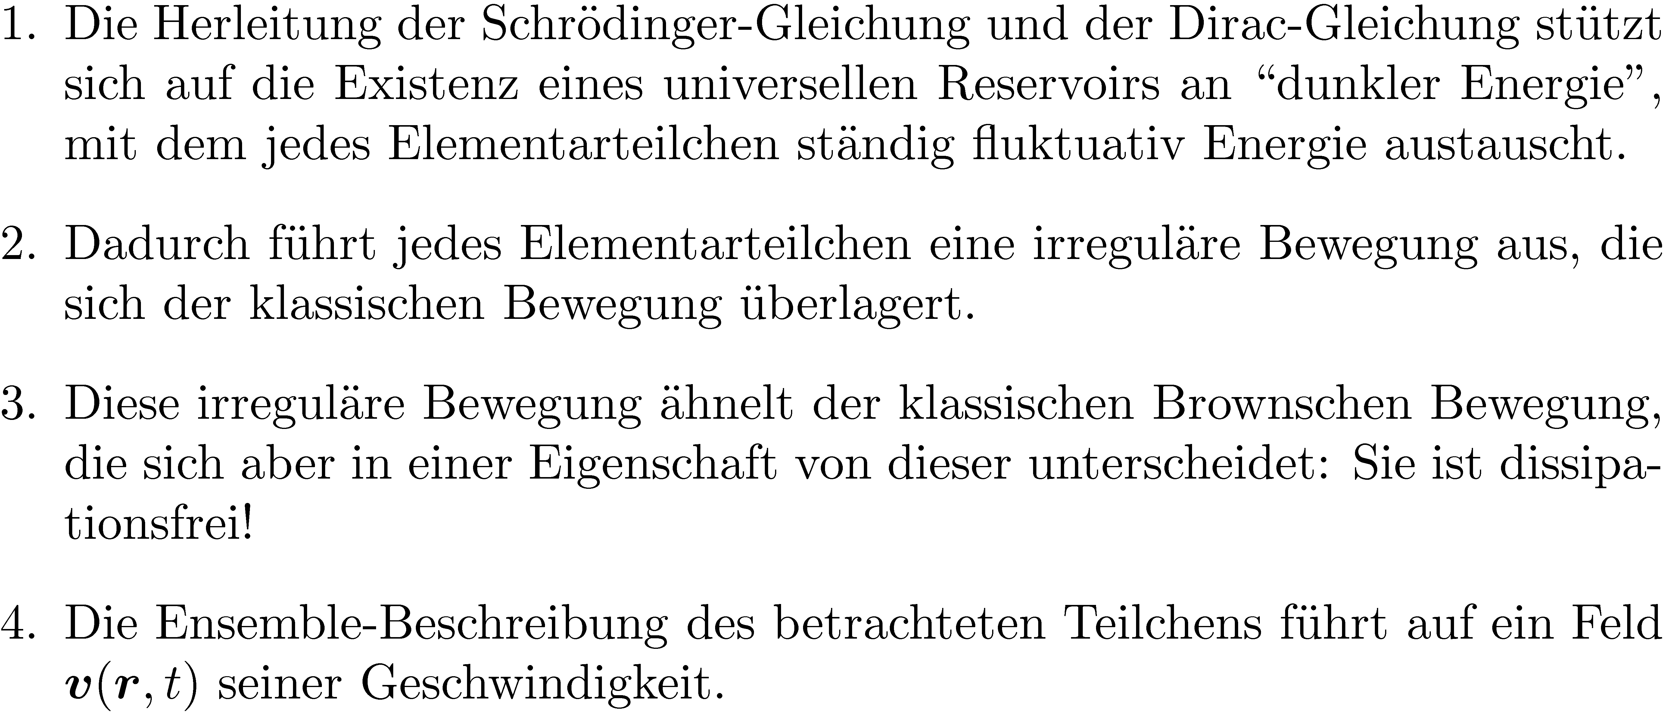

Slide 6
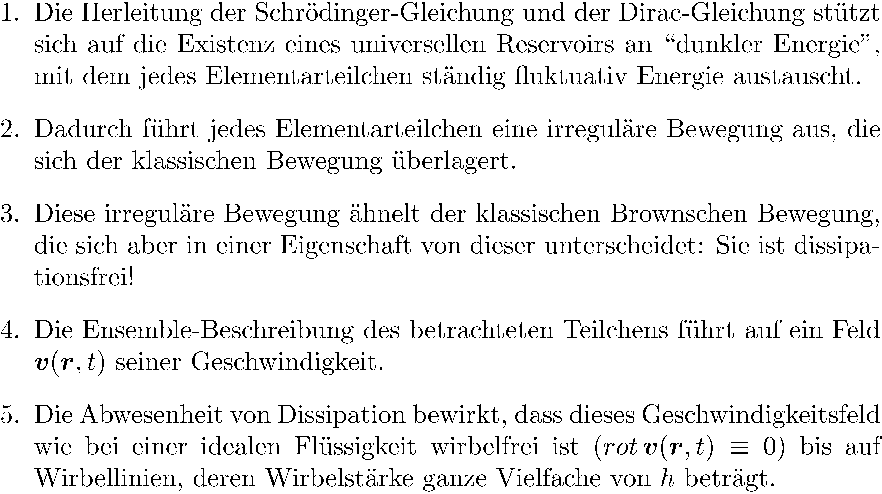

Slide 7
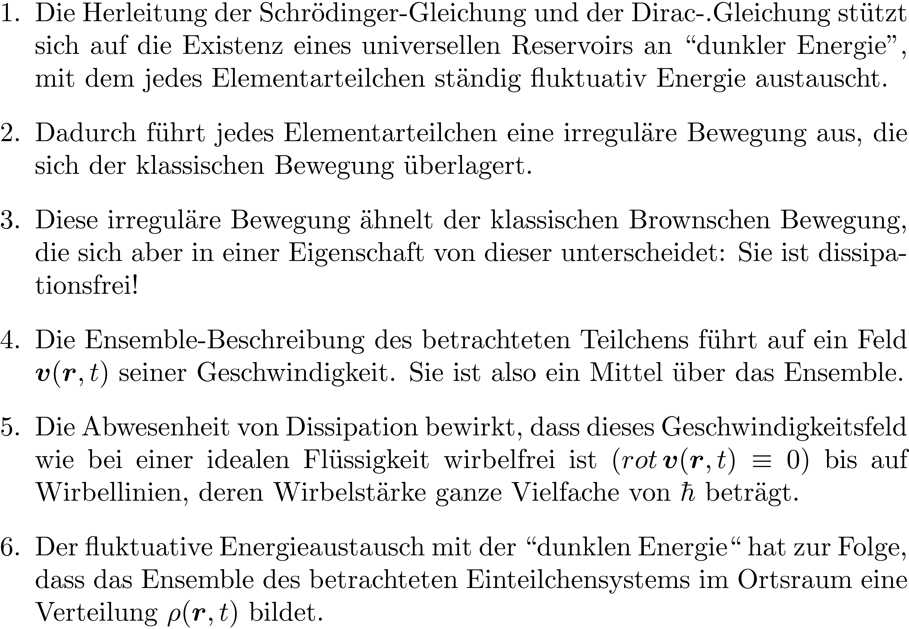

Slide 8



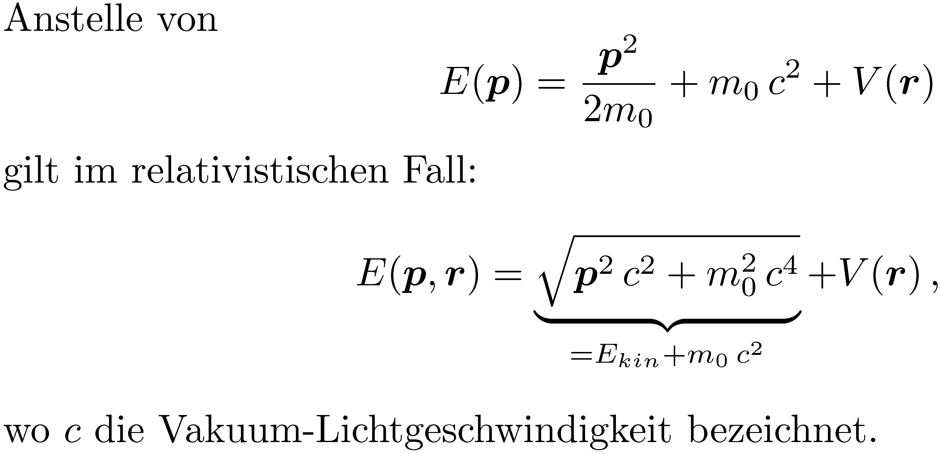

Slide 9





Slide 10
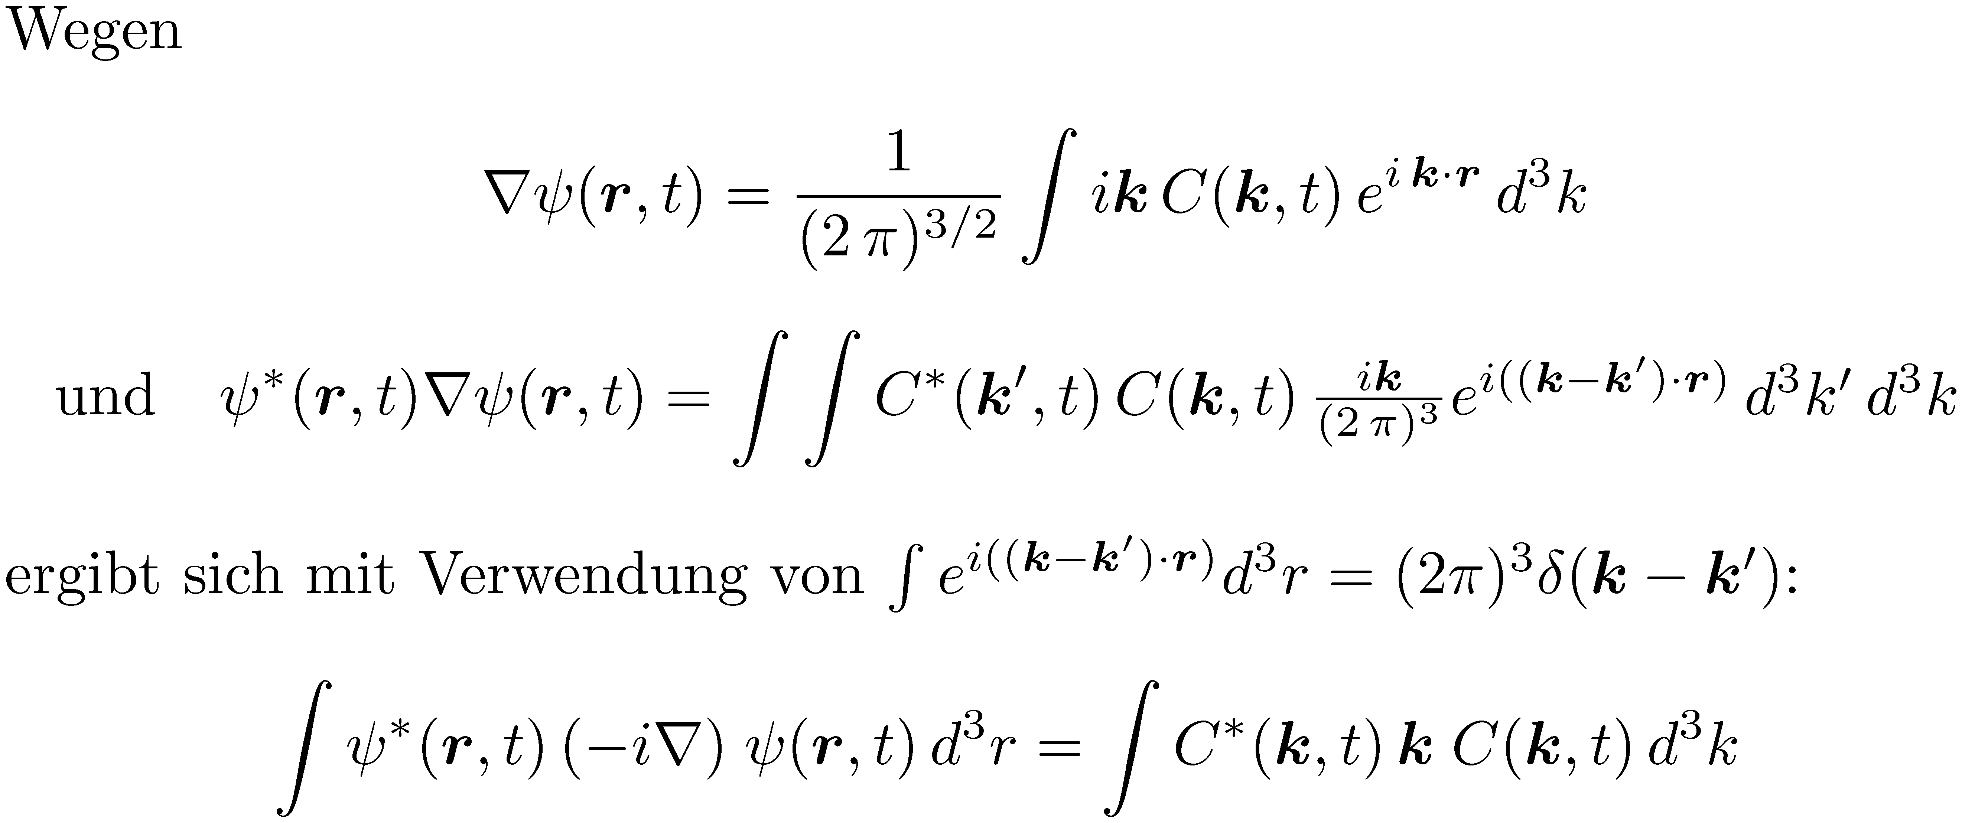



Slide 11




Slide 12
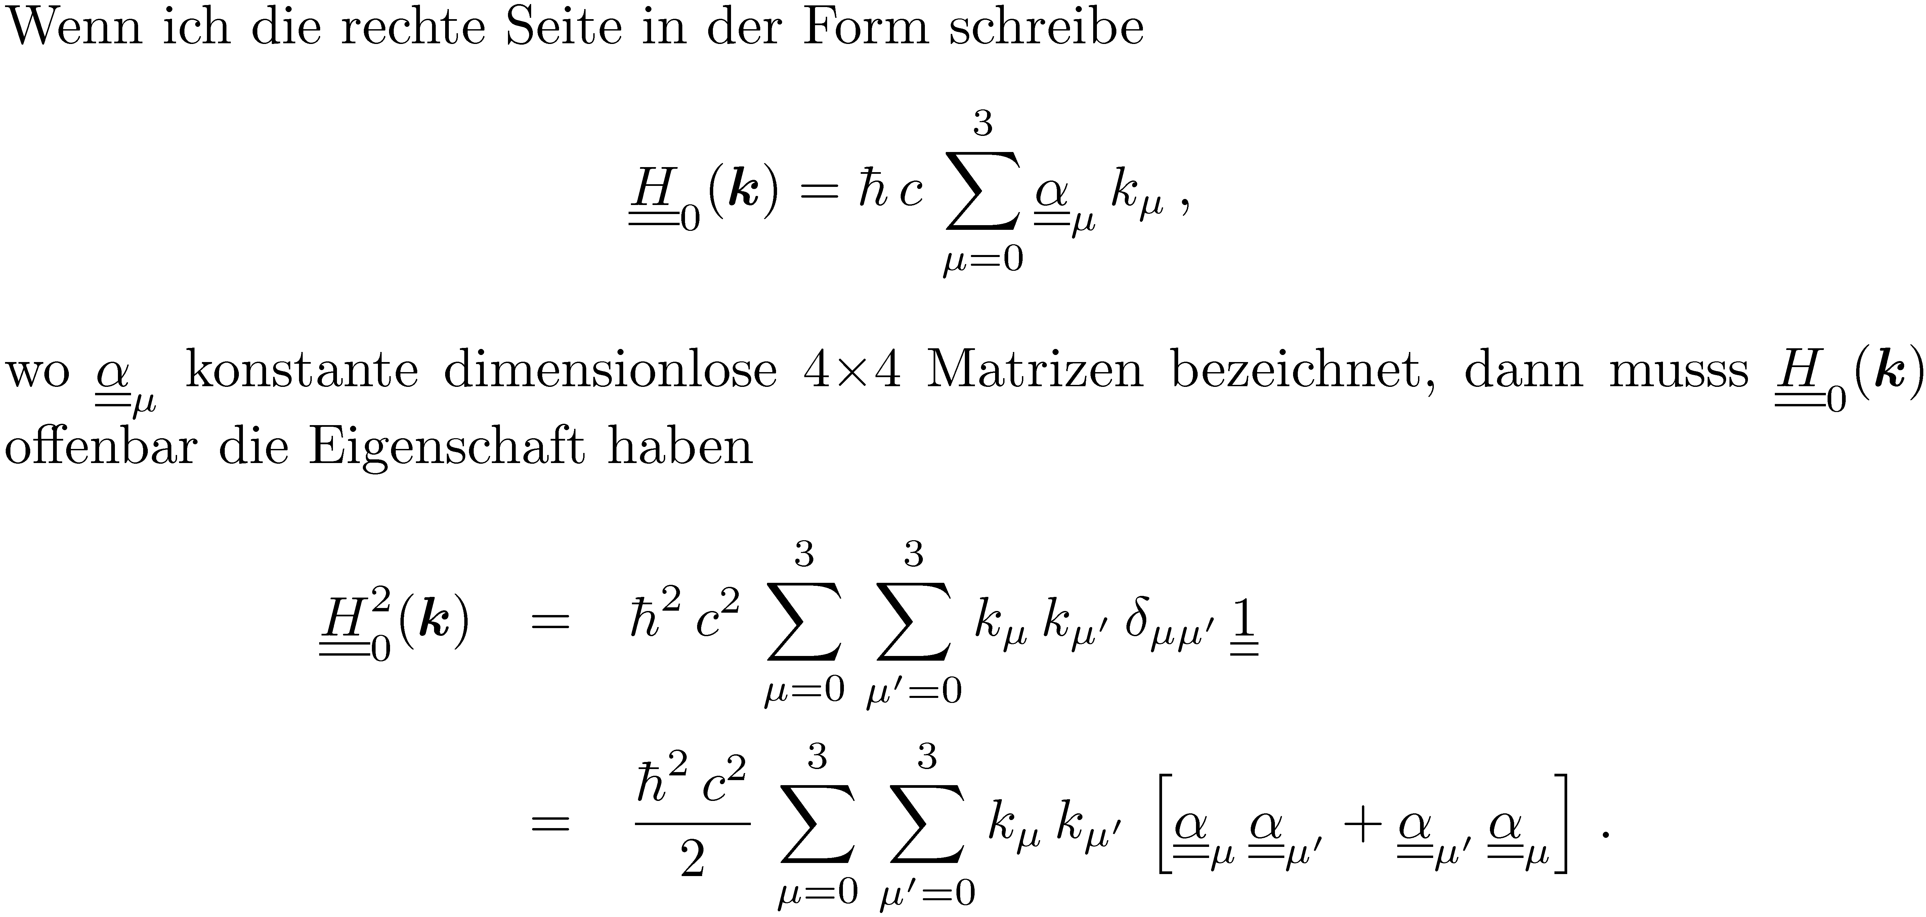


Slide 13





Slide 14





Slide 15






Slide 16
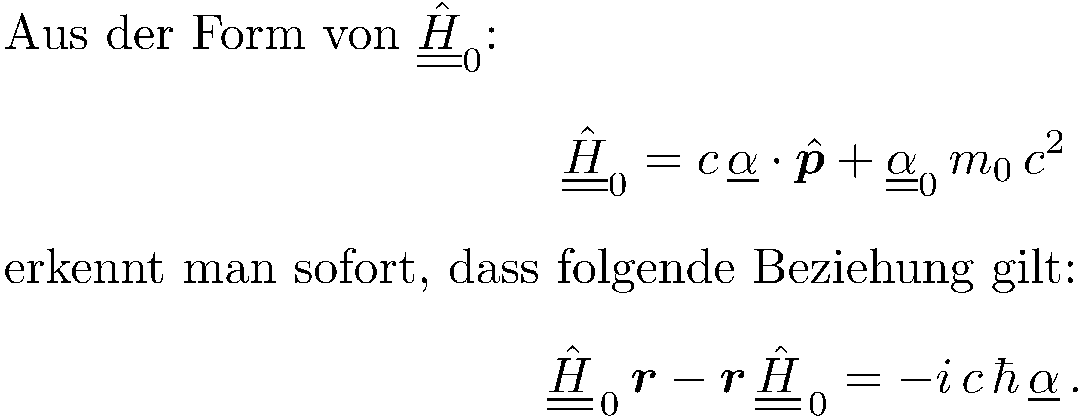




Slide 17



Slide 18





Slide 19

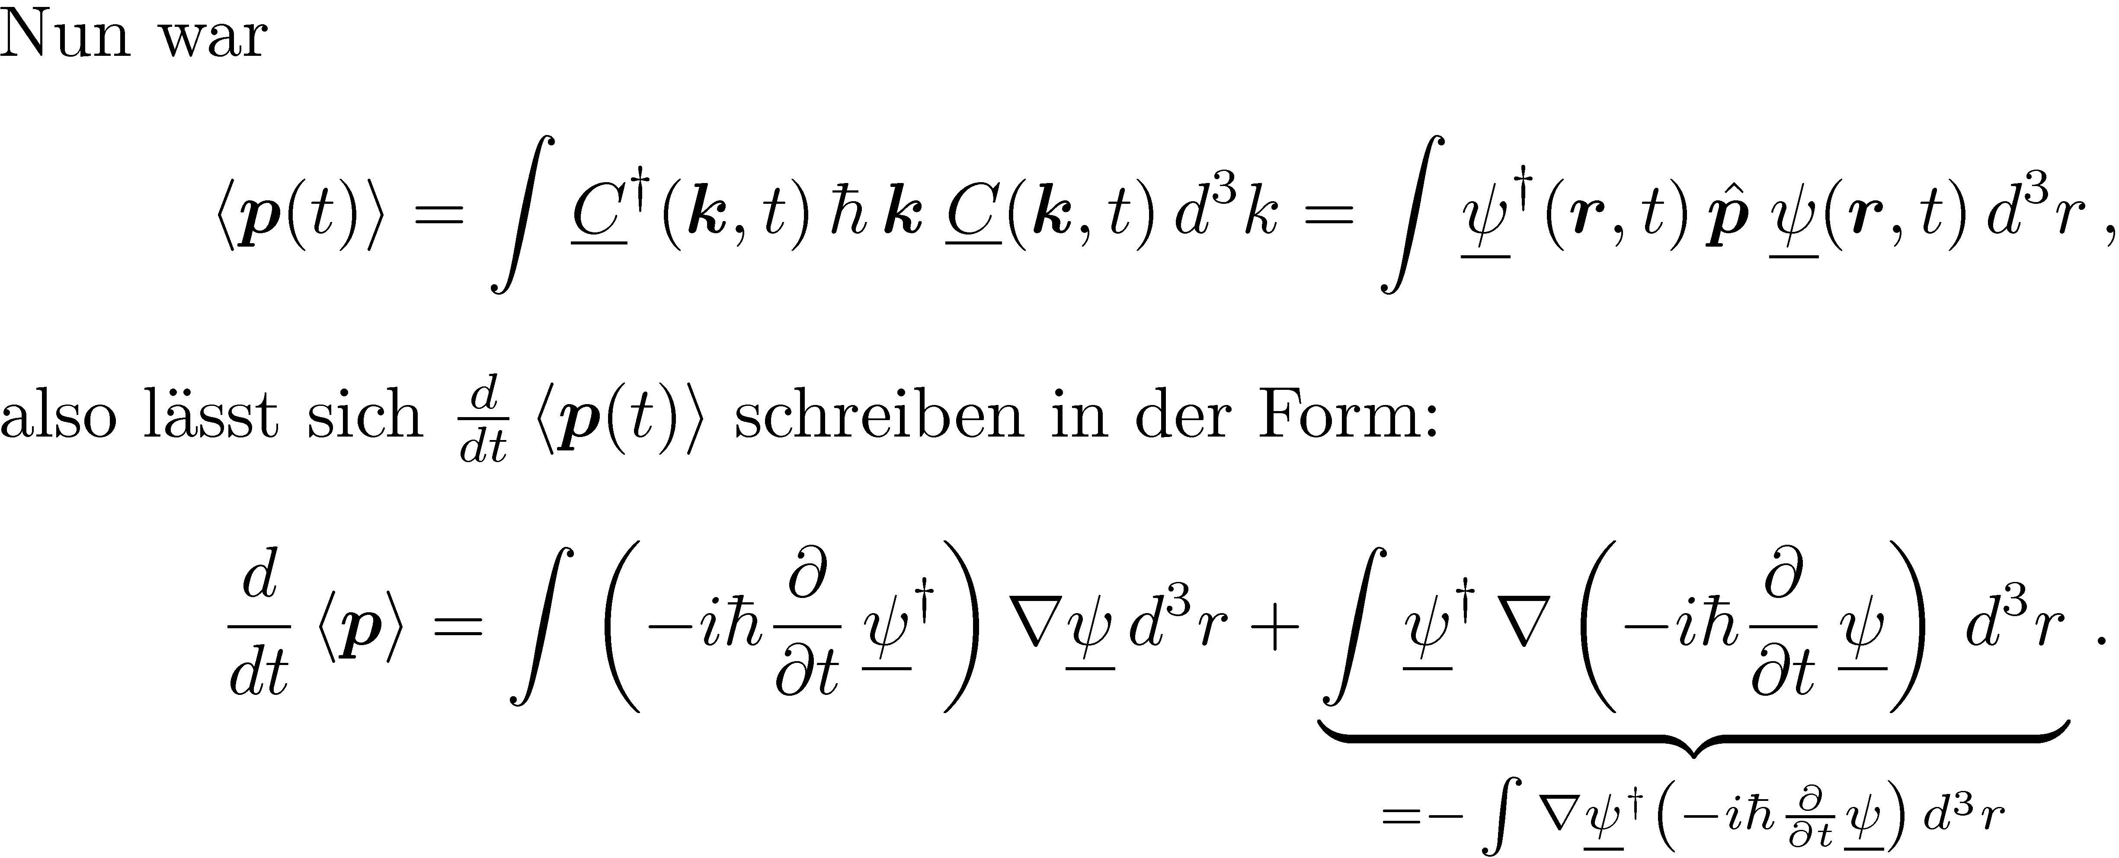


Slide 20

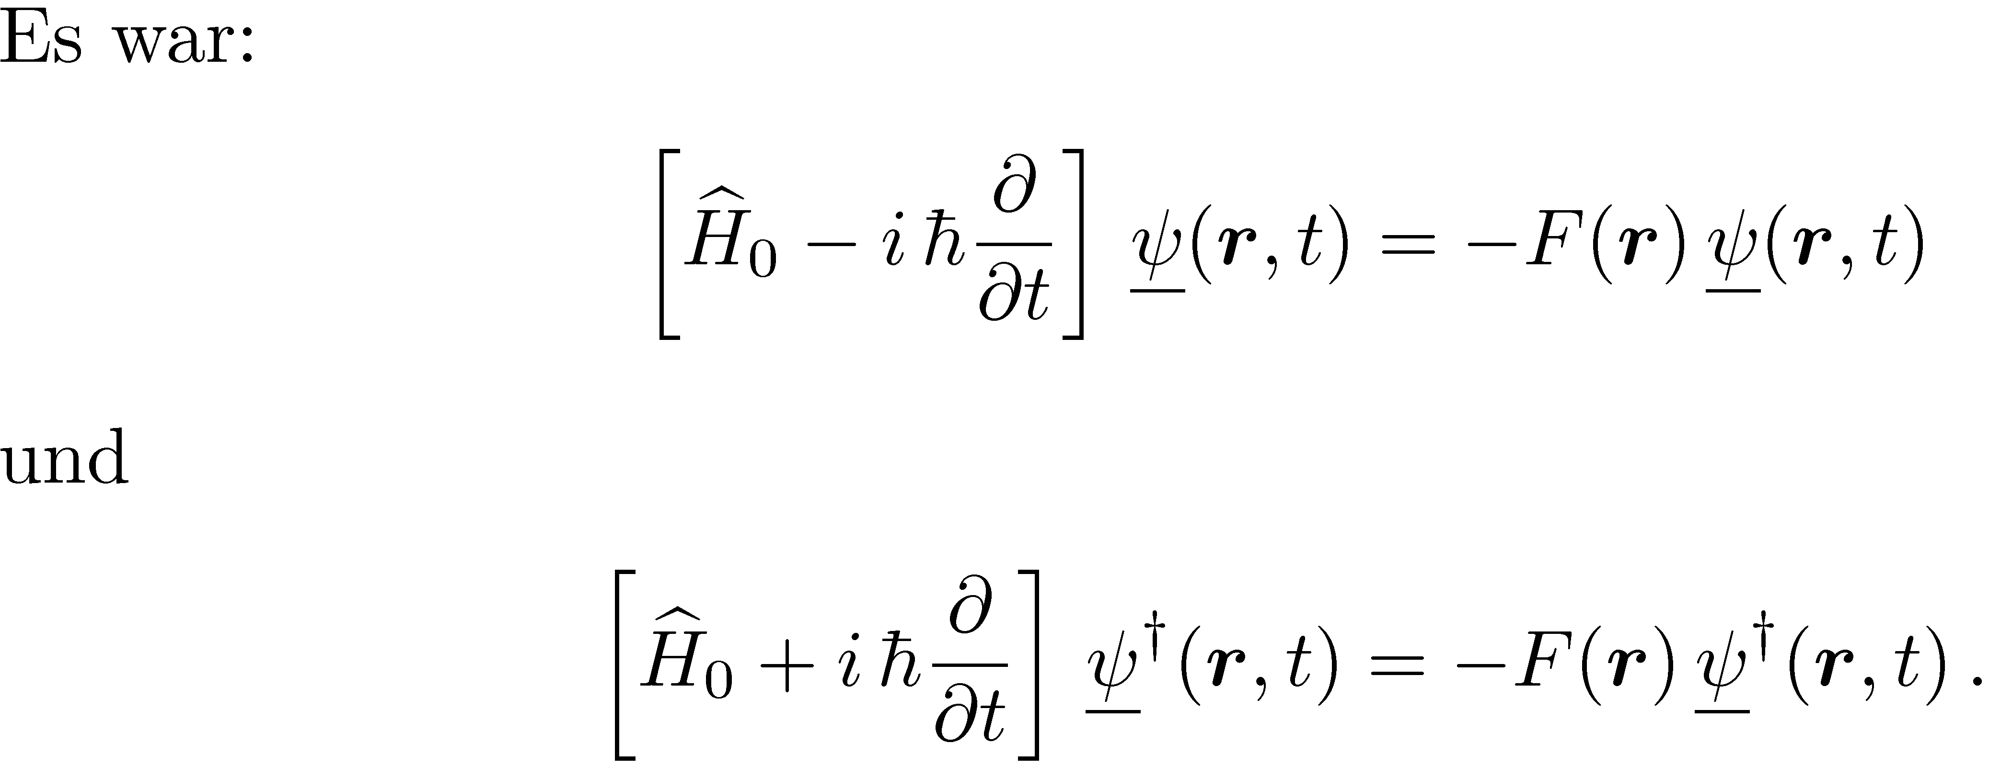


Slide 21





